Slide 1

OLÁ, SOU SABRINA.
Vim te mostrar como a CRED MHS pode entregar mais gestão para a saúde e segurança do trabalho da sua empresa.
Foto do
executivo
Quero te conhecer, mapear os desafios que temos e oferecer solução, sob medida, para o negócio — e acompanhar essa evolução.
Sabrina Ferreira
Executiva de Negócios · CRED MHS

Slide 2
O que a sua empresa consegue gerir com os serviços que já possui?
Exames, laudos e programas só geram valor quando viram informação para decidir.
É AÍ QUE COMEÇA A NOSSA CONVERSA.

Slide 3
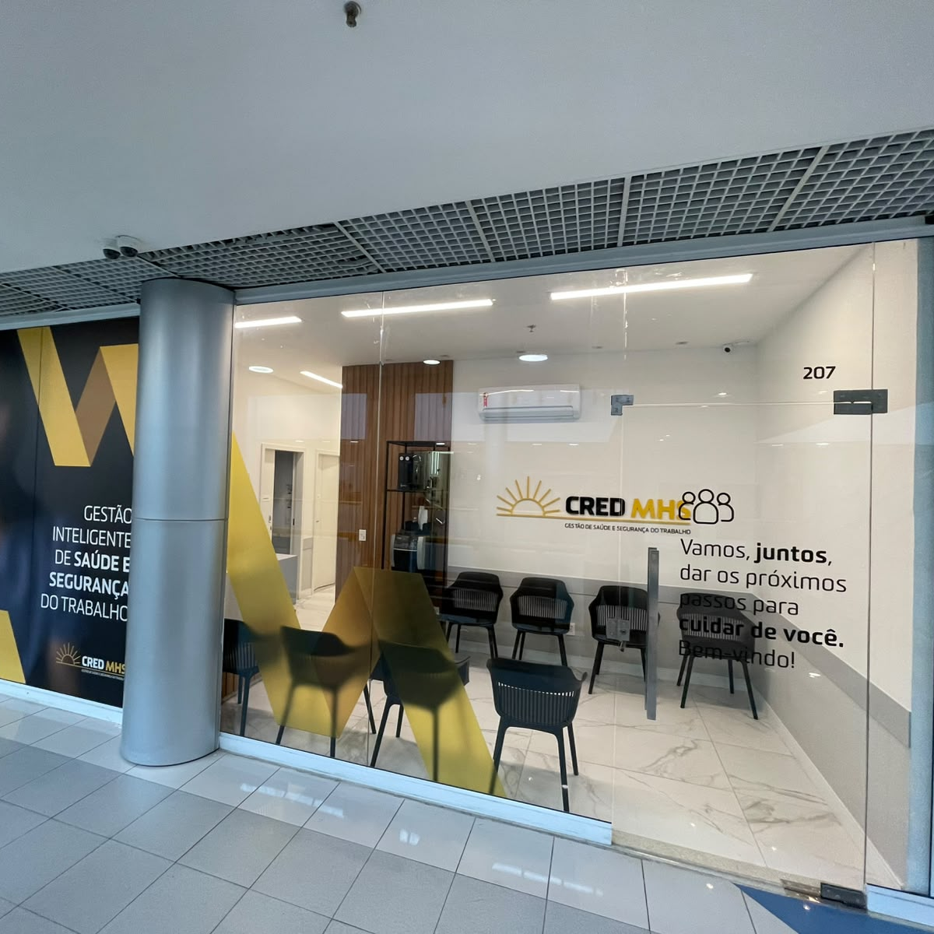
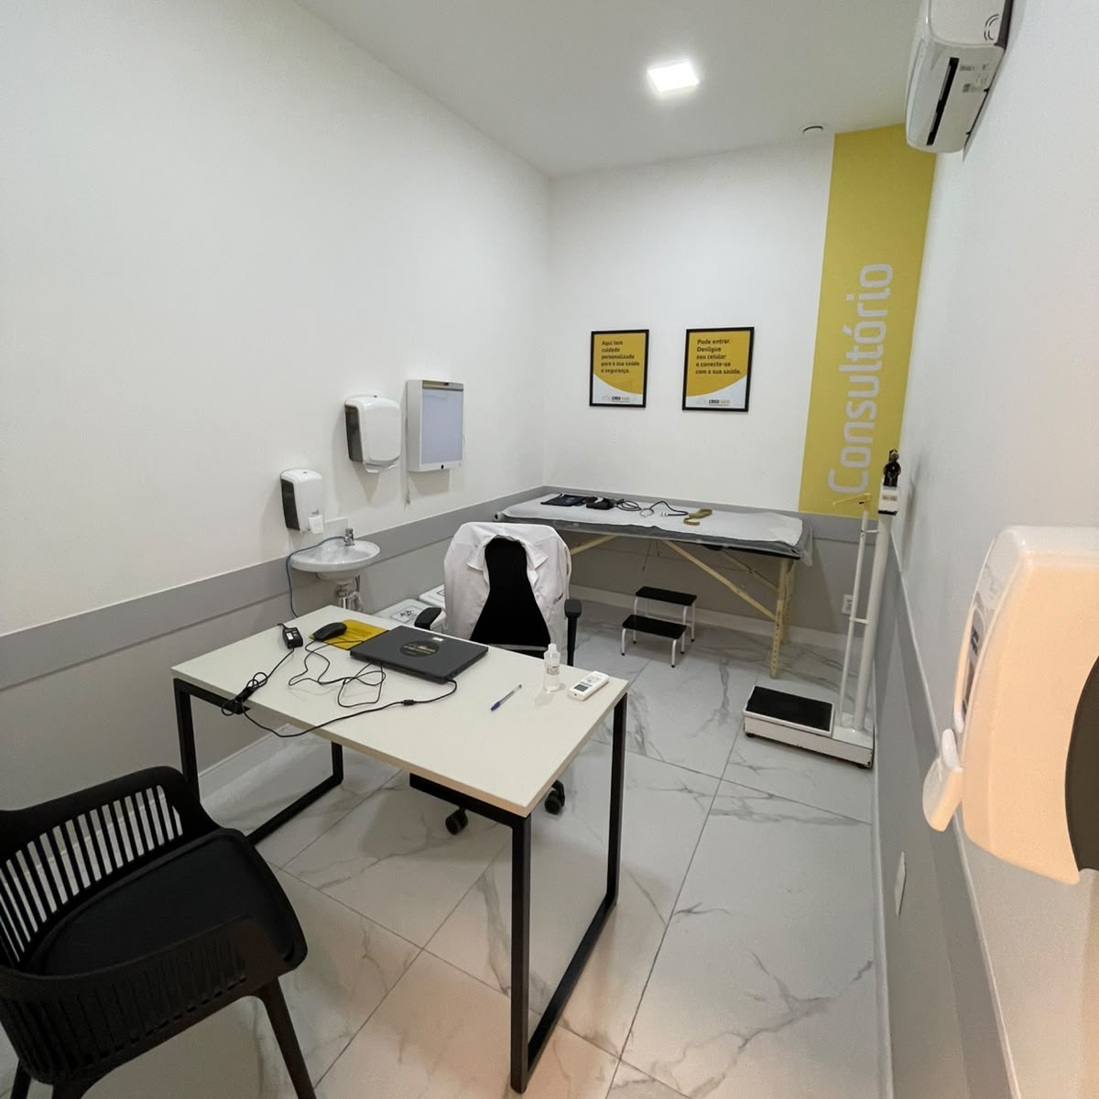
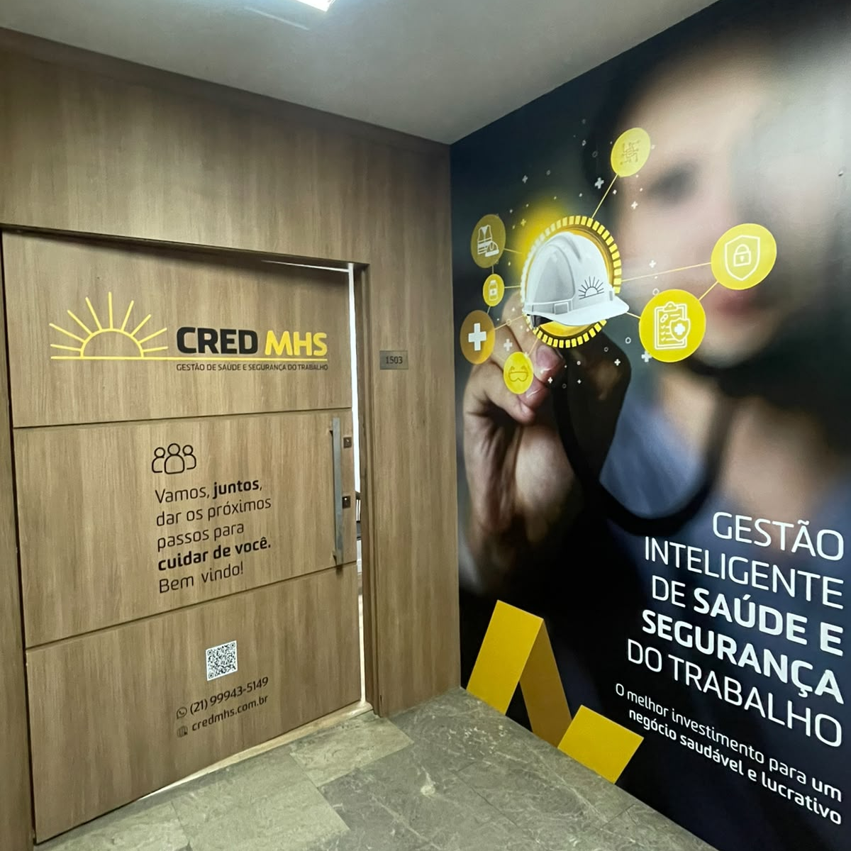
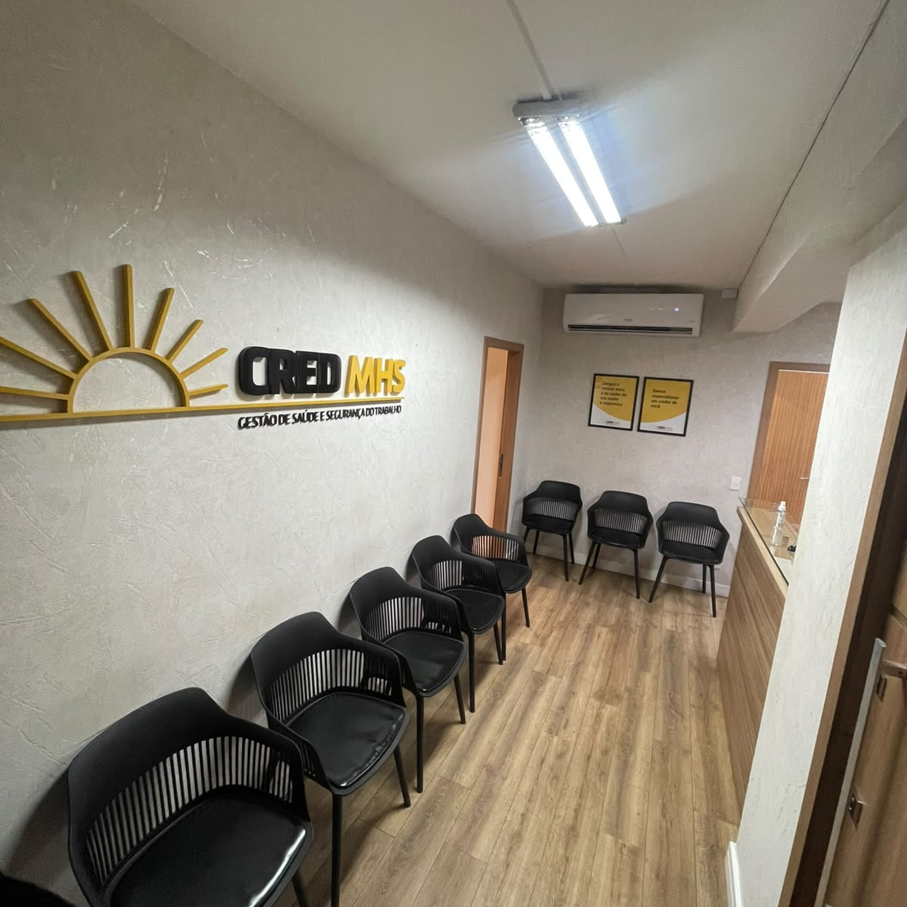



Mas antes disso, deixa eu te contar um pouco mais sobre
UNIDADE
BARRA
QUEM SOMOS.
CRESCEMOS AO LONGO DE 35 ANOS EM PARCERIA COM OS NOSSOS CLIENTES.
Nascemos em Minas Gerais. Estamos no Rio de Janeiro desde 2008 e, desde 2018, com rede própria — hoje com duas unidades: Barra e Centro.
UNIDADE
CENTRO
ATUAÇÃO NACIONAL
EXPERIÊNCIA MULTISSETORIAL
100% DIGITAL
MISSÃO
VISÃO
VALORES
Prover a implantação da Gestão de Saúde e Segurança do Trabalho como uma força estratégica, para melhor apoiar os negócios do cliente e para o setor.
Ser a melhor referência em gestão de saúde e segurança do trabalho do cliente e para o setor.
Ética e transparência no relacionamento com clientes, colaboradores, fornecedores e a sociedade.
Compromisso contínuo com a qualidade.
Capacitação profissional técnica e humana, permanente e multidisciplinar.
Inovação para buscar soluções criativas e tecnológicas.

Slide 4
NOSSO DIFERENCIAL ESTRATÉGICO
UMA ATUAÇÃO INTEGRADA.
Saúde corporativa, segurança do trabalho, higiene ocupacional, gestão estratégica, tecnologia da informação e pessoas trabalhando juntas, potencializando a curva de aprendizagem do seu negócio, com uma equipe multidisciplinar.
E um executivo de negócios que acompanha e gerencia todo esse projeto.

Slide 5
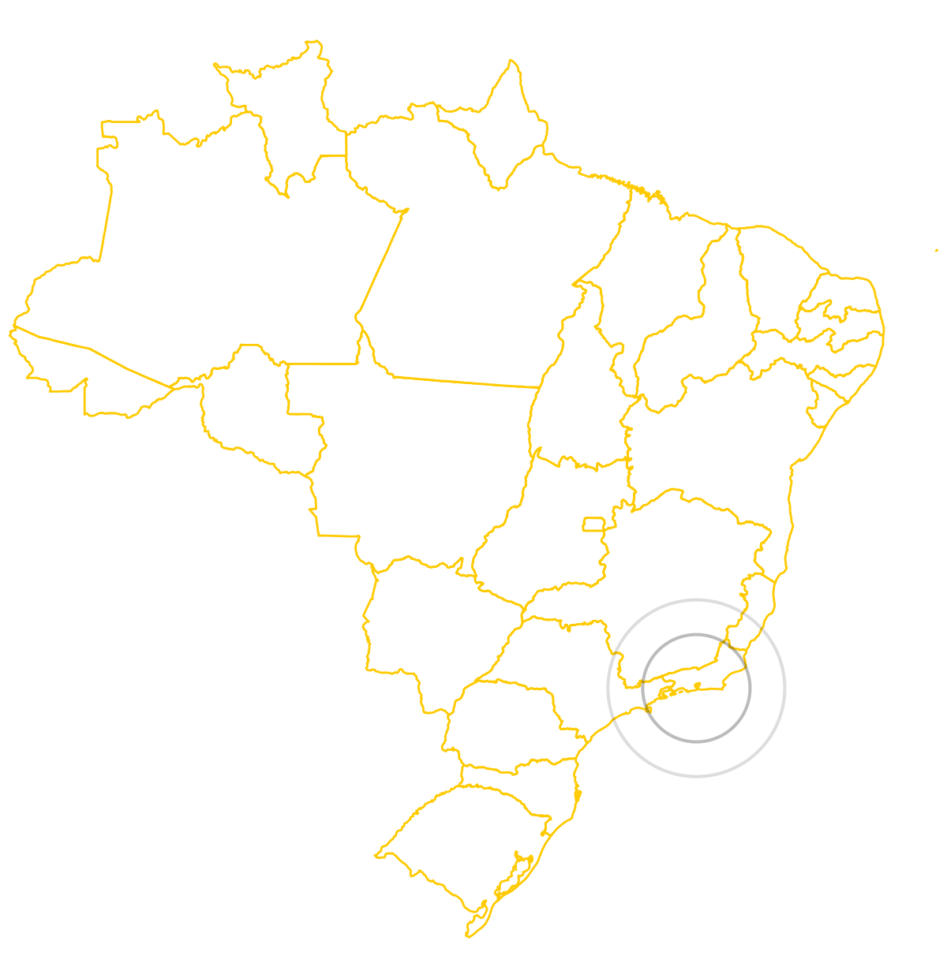

NOSSA FORÇA ESTÁ ONDE VOCÊ ESTIVER.
+550mil
vidas gerenciadas
+5mil
clientes em todo o território nacional
REDE PRÓPRIA BARRA · CENTRO

Slide 6
QUEM SOMOS · CLIENTES
O QUE NOSSOS CLIENTES FALAM SOBRE NÓS
“
“
“
[Depoimento a selecionar]
[Depoimento a selecionar]
[Depoimento a selecionar]
[Nome, cargo]
[Nome, cargo]
[Nome, cargo]
Banco
Hotelaria
Restaurante

Slide 7
COMO OS FUNCIONÁRIOS DOS NOSSOS CLIENTES AVALIAM O ATENDIMENTO NAS NOSSAS UNIDADES PRÓPRIAS?
99,4%
de satisfação com o atendimento
[percentual exato a confirmar]
CSAT — índice de satisfação com o atendimento nas unidades próprias. Fonte: [link], período: [a confirmar], universo: [nº de respondentes].

Slide 8
Agora que já nos conhece um pouco mais, a pergunta que fica é:
COMO ENTREGAMOS MAIS GESTÃO DE SAÚDE E SEGURANÇA DO TRABALHO PARA A SUA EMPRESA?

Slide 9
COMO ENTREGAMOS
SEIS FRENTES, UMA ATUAÇÃO ÚNICA.
INVESTIMENTO MÚTUO
06
01
CAPACIDADE TÉCNICA
A empresa e a CRED MHS investem juntas — e todo o sistema cresce junto.
Times ideais, com profissionais capacitados e atualizados às legislações que norteiam o segmento.
INTELIGÊNCIA COMPARTILHADA
05
MAIS GESTÃO DE SST PARA A SUA EMPRESA
02
SEGURANÇA OPERACIONAL
Atendimento de excelência e procedimentos padronizados em todo o território nacional.
Uma metodologia que constrói conhecimento de forma colaborativa. Ninguém faz nada sozinho.
INOVAÇÃO
04
03
REDE AMPLA E INTEGRADA
Integração tecnológica e sistêmica, com leitura dos dados, em um contexto 100% digital.
Estrutura própria e credenciada conectada para atender onde a sua operação está.

Slide 10








QUEM JÁ VIU VALOR NA ENTREGA DA CRED MHS
EMPRESAS QUE CAMINHAM COM A GENTE
‹
›
1 / 3

Slide 11
VAMOS AGENDAR A NOSSA CONVERSA?
Me chame para iniciarmos esse projeto juntos.
Detalhar o escopo
Aprofundar na sua demanda
Dar o primeiro passo
EXECUTIVO
TELEFONE
E-MAIL
[Nome]
[(00) 00000-0000]
[nome]@credmhs.com.br

